Slide 1
LAUREA IN SCIENZE DELL'EDUCAZIONE
Elementi di pediatria
Prof. Andrea Taddio (Prof. Alberto Tommasini)

Slide 2
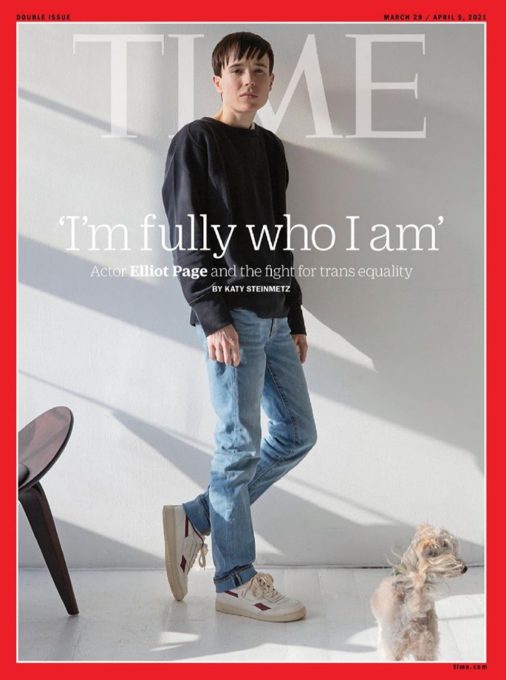
Ho provato una sensazione di vera eccitazione e profonda gratitudine per essere arrivato a questo punto della mia vita». La prima volta che si è sentito un ragazzo è stato a nove anni, dopo che i genitori gli avevano permesso di tagliarsi i capelli. Un piccolo gesto che, però, per lui ha significato molto nonostante la totale inconsapevolezza di vivere queste sensazioni quando si è poco più che un bambino.
https://www.vanityfair.it/experienceis/sostenibilita/2021/03/18/elliot-page-storia-transizione-genere

Slide 3
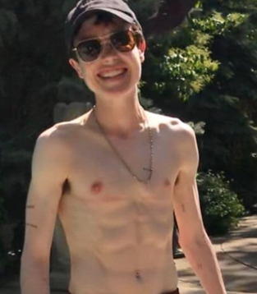
Dopo essersi dichiarato gay nel 2014, le cose hanno iniziato a migliorare anche se «la sensazione di disagio che provavo per il mio corpo non svaniva mai».
«Con la pubertà ho attraversato l'inferno, posso dire che l'intervento mi ha salvato la vita». Ora è felice di potersi dedicare al suo lavoro e più grande passione portando in scena un corpo che sente veramente suo.
Notes:
Attaccato per questo gesto: secondo alcuni avere il bisogno di sottoporsi alla mastectomia per esprimere di non sentirsi femmina è in una certa misura un arrendersi agli stigmi binari.

Slide 4
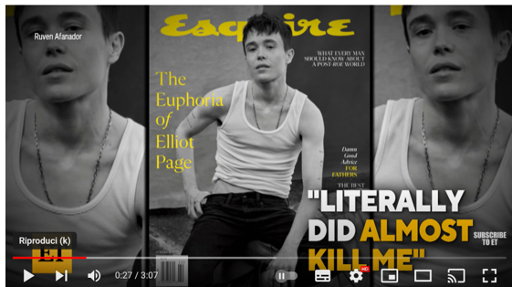
«Fare questo mestiere – ha spiegato – è stato frutto di un difficile compromesso». Basta pensare al successo che, all'epoca, ha riscosso interpretando il ruolo della teenager incinta in Juno.
«Con l'adolescenza e vestendo sempre panni femminili, la situazione non faceva altro che peggiorare: per un periodo non riuscivo neanche a guardarmi allo specchio».

Slide 5
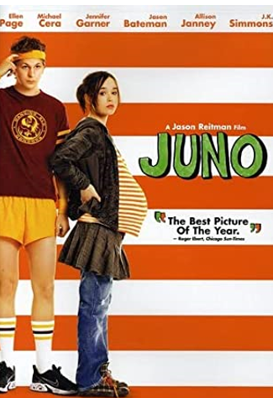
Difficile tematica della gravidanza precoce e indesiderata

Slide 6
Il sesso biologico è determinato dai cromosomi sessuali:
XX per una femmina, XY per un maschio
CARIOTIPO
XX
Femmina
XY
Maschio

Slide 7
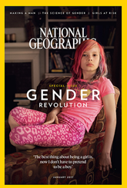
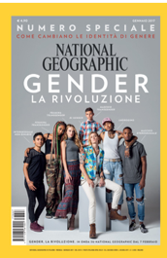
XX
ovaie, vagina, estrogeni, identità di genere femminile e comportamento femminile
XY
testicoli, pene, testosterone, identità di genere maschile e comportamento maschile
È possibile
avere XX ed essere fondamentalmente maschi
in termini di anatomia, fisiologia e psicologia
XY ed essere perlopiù femmine

Slide 8
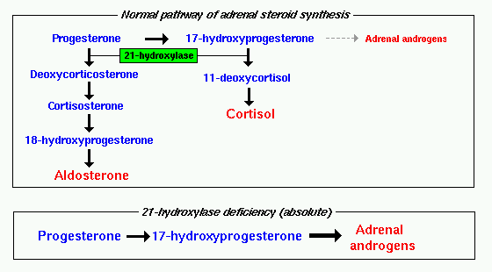
Aziz
famiglia pakistana, nato in Germania
alla nascita: fallo, uretra in posizione anomala, testicoli non palpabili
Ecografia: utero e ovaie
Cariotipo: 46 xx
Diagnosi Sindrome Adreno-genitale
perdita di sali, virilizzazione
indicazione ad assegnare il sesso femminile, ma la famiglia sparisce...

Slide 9
Aziz, 12 anni
ricompare dopo anni in Inghilterra, nel frattempo è stato cresciuto come maschio
a 12 anni compare il seno… ma “si sente” maschio
SAG
XX
genere assegnato M
genere assegnato F
VS. 0.008% NELLA POPOLAZIONE GENERALE

Slide 10
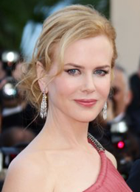
Sindrome di Morris
(o delle belle donne)
Sindrome
da Insensibilità
agli Androgeni (AIS)
46 XY

Slide 11
Sensibilità
agli androgeni
il testosterone prenatale
ha un ruolo importante
sulla formazione
dell’identità di genere maschile
nelle età successive
se il testosterone
non funziona,
non si sviluppa
identità di genere maschile

Slide 12
Deficit di 5-alfa-reduttasi 2
(5aRD)
“Sono nato due volte:
bambina, la prima,
un giorno di gennaio del 1960,
in una Detroit straordinariamente priva di smog,
e maschio adolescente, la seconda, nell'agosto del 1974,
al pronto soccorso di Petoskey,
nel Michigan”

Slide 13
In embriogenesi, difetto di steroid 5α-reductase type 2
→ mancata conversione di testosterone in dihydrotestosterone (DHT) (più potente) → scarso sviluppo di caratteri genitali esterni maschili
Genitali esterni femminili
Mancano comunque le strutture «mulleriane»
All’origine di utero, tube e parte superiore della vagina
Durante la pubertà, aumento del testosterone o del DHT (per azione dell’enzima 5-alpha-reductase type 1)
→ virilizzazione

Slide 14
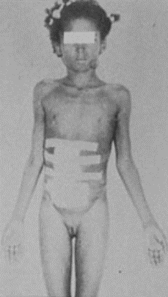
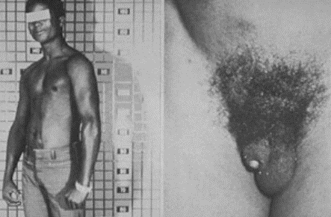
<12 anni
prima della pubertà
genitali femminili
identità di genere femminile (?)
anche il testosterone
in età puberale
ha un ruolo importante sull’identità di genere maschile
>12 anni
con l’avvio della pubertà
aumento del testosterone
produzione di DHT
genitali esterni maschili
identità di genere maschile
cambio nell’identità di genere frequente (56-63%)
anche se non costante (fattore sociale?)
Cohen-Kettenis PT. Arch Sex Behave 2005. 34(4):399-410.

Slide 15
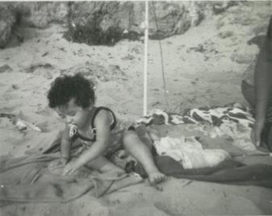
Quando sono nato i medici pensavano che fossi una bambina,
mi chiamarono Patricia
1 anno

Slide 16
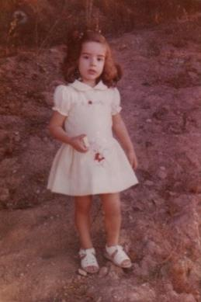
…e come bambina sono stata educata dalla mia famiglia…
3 anni

Slide 17
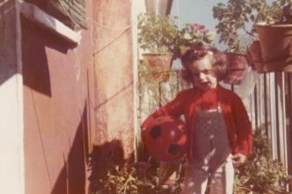
…tuttavia, mi sono sempre “sentito” un bambino…
3 anni

Slide 18
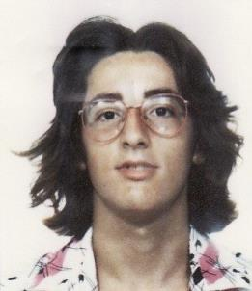
…e crescendo, in maniera insospettata,
mi sviluppai come maschio…
14 anni

Slide 19
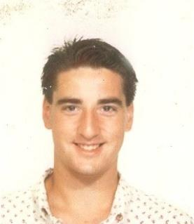
…come l’uomo che sempre sono stato
19 anni

Slide 21
Un po’ di chiarezza...

Slide 22
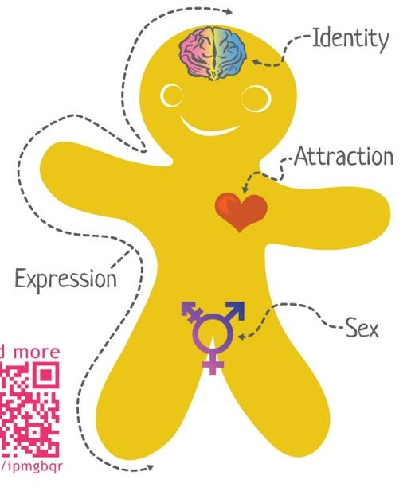
QUAL E’ IL TUO SESSO BIOLOGICO?
A quale sesso corrisponde la biologia del mio corpo?
Identità
Orientamento
Sesso biologico
appartenenza
al sesso maschile
o femminile
determinata
dai cromosomi sessuali e dagli ormoni
che determinano
il sesso gonadico
e fenotipico
Ruolo
Sesso
INTERSEX - DSD

Slide 23
IDENTITA’ DI GENERE: CHE COSA SENTI DI ESSERE?
A quale categoria sento di appartenere intimamente e psichicamente?
Identità
Orientamento
Identità di genere
percezione
che ognuno ha
del proprio sentirsi
maschio o femmina
Ruolo
Sesso
CISGENDER
TRANSGENDER-TRANSESSUALI

Slide 24
IDENTITA’ DI GENERE: CHE COSA TI SENTI DI ESSERE?
Varianza di genere
5.2% M
3.9% F
Le identità di genere non sono necessariamente maschili o femminili
Ma la percezione dei più resta dominata da un’idea binaria dei generi
Riconoscersi nel sesso di nascita: cisgender
Riconoscersi in un sesso diverso: transgender
modificare il corpo come ci si sente: transessuali FtM = un transessuale
MtF = una transessuale
Riconoscersi in un’idea terza: genderqueer o non binario, genderfluid e multigender etc

Slide 25
ORIENTAMENTO SESSUALE E ROMANTICO:
CHI TI ATTRAE SESSUALMENTE?
A quale genere appartengono le persone che mi attraggono?
Identità
Orientamento
Orientamento sessuale
attrazione erotica
e affettiva per i membri del sesso opposto (eterosessualità),
dello stesso sesso (omosessualità)
o entrambi (bisessualità)
Ruolo
Sesso
ETEROSESSUALI-
OMOSESSUALI-BISESSUALI

Slide 26
ORIENTAMENTO SESSUALE E ROMANTICO:
CHI TI ATTRAE SESSUALMENTE
SCALA KINSEY
0 = etero 1 = etero , ma anche tendenze omo 2 = etero, con forte componente omo
3 = etero – omo 4 = omo, con forte componente etero 5 = omo, talora tendenze etero 6 = omo
Non comprende generi non binari, non distingue attrazione sessuale e romantica
Che cosa ti senti, come vuoi apparire, come vuoi essere chiamato, chi ti attrae sessualmente e chi romanticamente, con chi vuoi stare
Non tutti sognano una relazione, non tutti ne sognano una duratura
Non tutti vogliono mettere su casa e famiglia
Alcuni scelgono più relazioni «in maniera etica»

Slide 27
MANIFESTAZIONE DI GENERE (RUOLO): CHE COSA MOSTRI DI ESSERE?
Che cosa ci si aspetta da me in quanto maschio o in quanto femmina?
Identità
Orientamento
Ruolo di genere
insieme di
aspettative e ruoli
su come gli uomini
e le donne
si debbano comportare in una data cultura
e in un dato
periodo storico
Ruolo
Sesso
QUEER-GENDER VARIANT

Slide 28
MANIFESTAZIONE DI GENERE: CHE COSA MOSTRI DI ESSERE?
Convenzioni: capelli, peli, trucco, vestiti, modo di parlare, gesti
Amare di indossare vestiti del sesso opposto: travestitismo (crossdressing), drag queen (maschi vestiti da femmine) drag king (femmine vestite da maschi).

Slide 29
Identità
Orientamento
Ruolo
Sesso

Slide 30
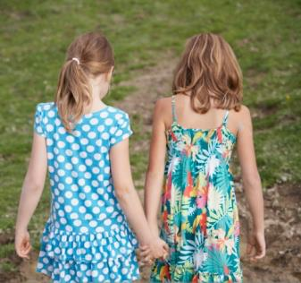
Cultura
Periodo storico
“La regola comunemente accettata è che il rosa (variante del rosso, considerato il dolore della guerra), colore forte e deciso, sia adatto ai maschi e il blu (associato al velo della Vergine), più delicato e grazioso, alle femmine”
(Catalogo dell'Earnshaw’s Infants’ Department, 1918)
“Fanciullo in rosa”
Jacques-Emile Blanche

Slide 31
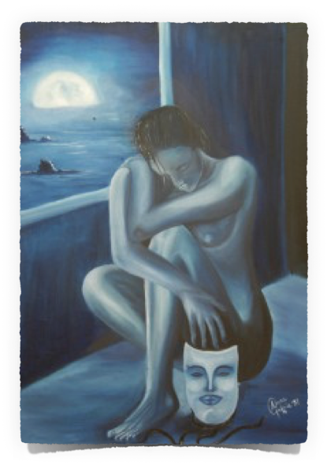
Disforia di genere
“dys” = male “phérein” = sopportare
Varianza di genere
(o non-conformità di genere)
1:7.400-100.000 M
1:30.000-400.000 F
Disforia
di genere
dal 2013 (DSM-5) sostituisce
“disturbi dell’identità di genere”
Attenzione non sull’incongruenza esistente tra sesso e identità di genere ma sul distress percepito che la accompagna (dipendente anche da famiglia, società etc)

Slide 32
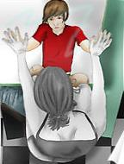
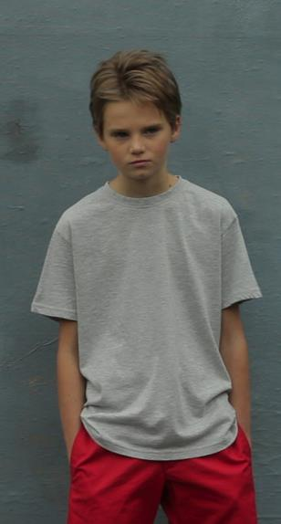
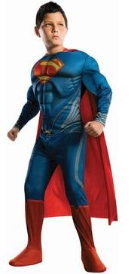
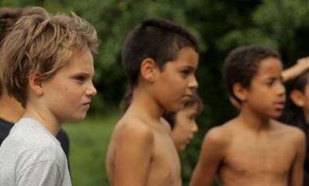
desiderio di appartenere
al genere opposto
abbigliamento tipico
del genere opposto
ruoli tipicamente legati
al genere opposto
nei giochi del “far finta”
preferenza per i compagni
di gioco del genere opposto

Slide 33
preferenza per giocattoli,
giochi o attività
tipici del genere opposto
“…associata a
sofferenza clinicamente significativa
o a compromissione del funzionamento in ambito sociale, scolastico o in altre aree importanti”
rifiuto per giocattoli,
giochi e attività tipici
del genere assegnato
desiderio delle caratteristiche
sessuali del genere opposto

Slide 34
Sviluppo atipico
transitorio o persistente (nel 30%): sostenere una serena attesa
Adolescenza: qui più frequentemente compare la disforia
sessualità biologica, affettiva e di ruolo sociale
Attenzione ad adattamenti forzati non espressi per rispondere ad aspettative di famiglia e società
autolesionismo, ideazione e rischio suicidario
supportare l’accettazione degli adulti che li circondano
prevenire e contrastare il bullismo
raccogliere segnali di malessere
interventi psicologici, centri specializzati

Slide 36
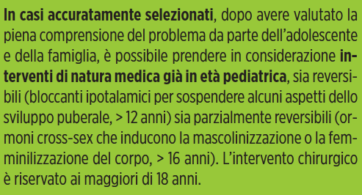

Slide 39
E’ inutile cercare di definire l’identità, orientamento etc di una persona

Slide 40
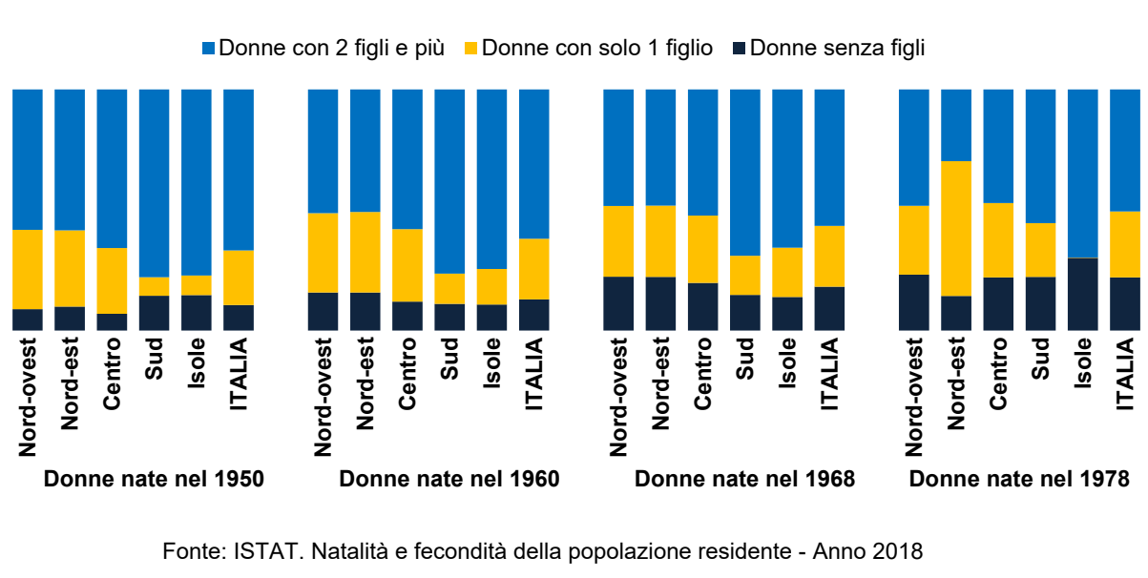
Se il problema che molti provano verso la comunità LGBTQIA+ è legato al fatto che questi, per lo più, non possono avere figli in modo naturale,
Lo stesso problema dovrebbe interessare più del 20% degli italiani

Slide 41
Educazione affettiva e sessuale
educazione globale, basata sui diritti e sulle evidenza
Privilegia la realizzazione della persona, ne tutela la libertà, cerca di rimuovere gli ostacoli
Educazione al piacere responsabile al rispetto, alla comunicazione
Riduzione bullismo, disforia di genere, gravidanze indesiderate, interruzioni di gravidanza, malattia sessualmente trasmesse

Slide 42
Costituzione della Repubblica Italiana
Articolo 3
Tutti i cittadini hanno pari dignità sociale e sono eguali davanti alla legge, senza distinzione di sesso, di razza, di lingua, di religione, di opinioni politiche, di condizioni personali e sociali.
E` compito della Repubblica rimuovere gli ostacoli di ordine economico e sociale, che, limitando di fatto la libertà e l'eguaglianza dei cittadini, impediscono il pieno sviluppo della persona umana e l'effettiva partecipazione di tutti i lavoratori all'organizzazione politica, economica e sociale del Paese.

